Slide 1

ΠΡΟΒΛΕΨΗ ΧΡΗΣΗΣ ΠΟΡΩΝ ΣΤΟ ALIBABA CLUSTER SET
Έλενα Βίτσιου,1100502
Γεωργία Μυλωνά,1104783

Slide 2
Στοχος Εργασιας
Η εργασία αποσκοπεί στην πρόβλεψη της χρήσης πόρων σε bare metal nodes, χρησιμοποιώντας time series data από CPU και RAM.
Σκοπός της παρόν εργασίας είναι η κατασκευή, η εκπαίδευση και ο έλεγχος (testing) μοντέλων πρόβλεψης για χρονοσειρές τόσο για μικρά όσο και μεγάλα διαστήματα (short-term, long-term prediction).

Slide 3



Εργαλεια που χρησιμοποιηθηκαν

Slide 4
ΒΙΒΛΙΟΘΗΚΕΣ
Numpy for working with arrays
Pandas for working with relational or labeled data
Matplotlib for data visualization
MinMaxScaler for normalization
PyTorch to build the neural network for training
Tensorflow for deep learning
Sequential for model creation
GRU layer for timeseries
Dense final exit layer

Slide 5
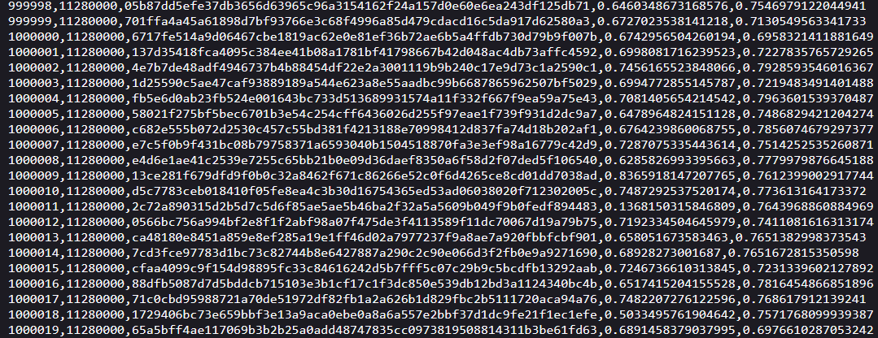
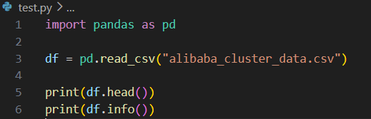
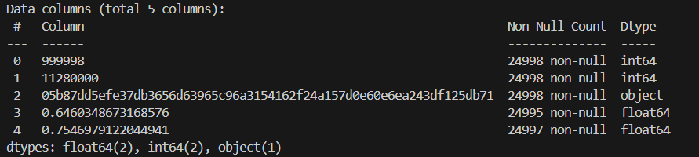
ΤΟ ALIBABA CLUSTER DATASET

Slide 6
Η ΠροεπεξεργασΙα των δεδομενων
Αφαίρεση duplicates με χρήση drop_duplicates()
Διαχείριση missing values: Έλεγχος ελλειπών τιμών, γραμμική παρεμβολή για missing values (interpolate(method= ‘linear’))
Αφαίρεση ακραίων τιμών με ορισμό συνάρτησης remove_outliers(df, cols)
Κανονικοποίηση [0,1] με χρήση του MinMaxscaler
Το καθαρό αρχείο αποθηκεύεται ως cleaned_data.csv

Slide 7
Δημιουργια συγκεντρωτικησ χρονοσειρασ
Το συγκεκριμένο dataset περιείχε 10.283 διαφορετικά machines.Οι επιμέρους χρονοσειρές ανά machine_id ήταν πολύ μικρές για την αξιόπιστη εκπαίδευση των μοντέλων βαθιάς μηχανικής μάθησης. Η πρόβλεψη δεν πραγματοποιήθηκε σε επίπεδο μεμονωμένου node, αλλά στη μέση χρήση πόρων του cluster ανά χρονική στιγμή.
Για τον λόγο αυτό δημιουργήθηκε μια aggregated series:
-ομαδοποίηση ανά timestamp
-υπολογισμός μέσης τιμής cpu_usage και memory_usage

Slide 8
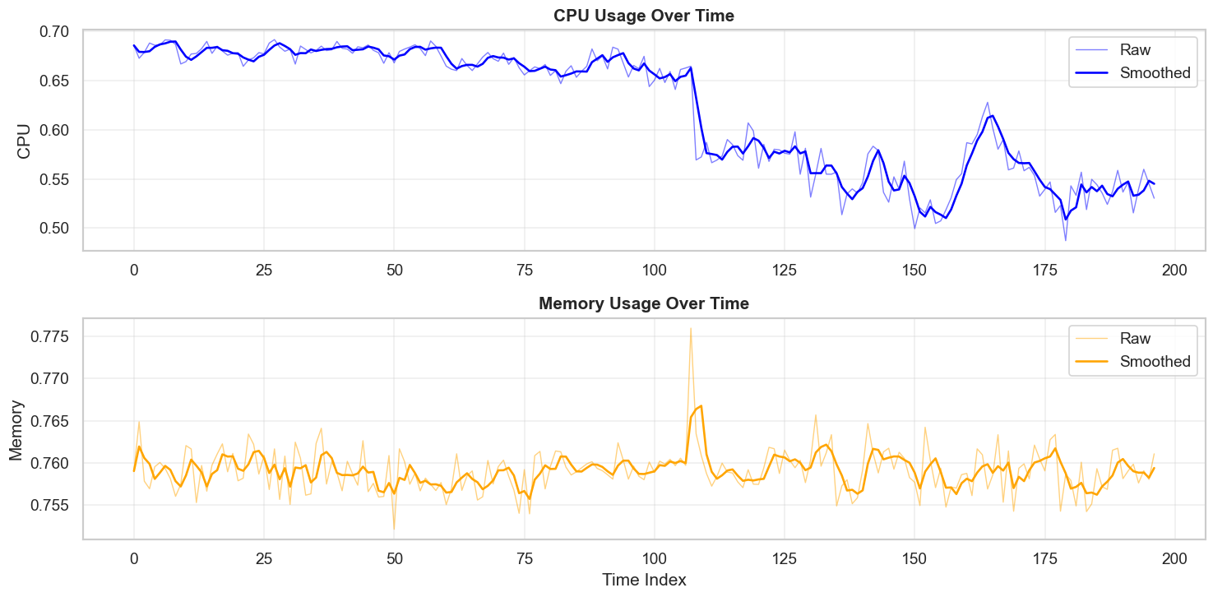
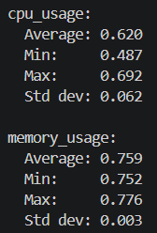
Η Αναλυση των δεδομενων(1)
Η χρονοσειρά της CPU παρουσιάζει:
σαφή τάση
έντονη μεταβλητότητα
ισχυρή χρονική εξάρτηση
Η χρονοσειρά της μνήμης παρουσιάζει:
πιο ομαλή συμπεριφορά ,μικρότερη μεταβλητότητα
ασθενέστερο forecasting
Οι δύο μεταβλητές έχουν διαφορετική χρονική δομή και επομένως διαφορετικό βαθμό προβλεψιμότητας.
Η cpu_usage εμφανίζει μεγαλύτερη διακύμανση. Η memory_usage είναι πολύ πιο σταθερή, με μικρό εύρος τιμών και χαμηλή τυπική απόκλιση.
Η CPU είναι πιο προβλέψιμη, επειδή παρουσιάζει μεγαλύτερη μεταβλητότητα, ισχυρότερη αυτοσυσχέτιση και πιο καθαρή χρονική δομή από τη μνήμη.

Slide 9
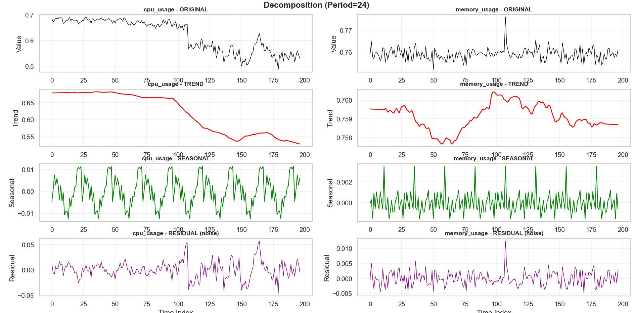
Η Αναλυση των δεδομενων(2)
Το decomposition διαχώρισε κάθε χρονοσειρά σε τέσσερα μέρη:
Original: η αρχική σειρά
Trend: η μακροχρόνια τάση
Seasonal:η επαναλαμβανόμενη περιοδική συμπεριφορά
Residual: ο θόρυβος ή ό,τι δεν εξηγείται από trend και seasonality.
Η CPU έχει ισχυρότερη τάση, καθαρότερη εποχικότητα και ισχυρότερη χρονική εξάρτηση.Η Memory είναι πιο επίπεδη, με ασθενέστερη τάση και μικρότερη εποχικότητα.Επομένως η CPU αναμένεται να είναι πιο κατάλληλη για forecasting από τη μνήμη.

Slide 10
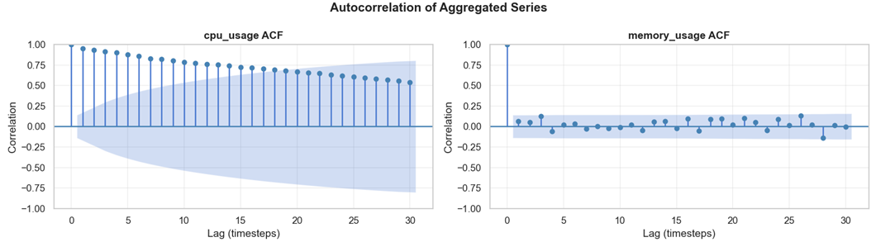
Η αναλυση των δεδομενων(3)
Η ACF της CPU δείχνει πολύ ισχυρή θετική αυτοσυσχέτιση για μεγάλο αριθμό lags. Οι τιμές παραμένουν υψηλές και μειώνονται αργά όσο αυξάνει το lag. Αυτό σημαίνει ότι η τρέχουσα τιμή της CPU εξαρτάται έντονα από τις προηγούμενες τιμές της, άρα η σειρά έχει ισχυρή χρονική μνήμη.
Η μνήμη εμφανίζει πολύ ασθενέστερη αυτοσυσχέτιση, γεγονός που υποδηλώνει μικρότερη προβλεψιμότητα.

Slide 11
GRU MODEL
Data Preparation:
Βάζουμε σε πίνακα μόνο CPU & Memory usage
Μετατροπή χρονοσειράς σε sequences (sliding window)
Μήκος εισόδου: 20 χρονικά βήματα
Δημιουργία στόχων πρόβλεψης (future horizons):
Short-term: 5 timesteps
Long-term: 15 timesteps
Διαχωρισμός δεδομένων σε train (80%) και test (20%)

Slide 12
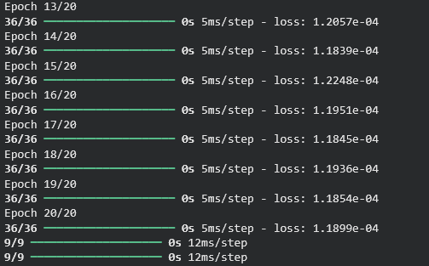
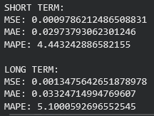
GRU MODEL
Training and Evaluation:
Εκπαίδευση μοντέλου:
Lookback: 24
Epochs: 20
Batch size: 32
Εκπαίδευση σε δύο σενάρια:
Short-term prediction
Long-term prediction
Αξιολόγηση με:
MSE (Mean Squared Error)
MAE (Mean Absolute Error)
MAPE (Mean Absolute Percentage Error)

Slide 13
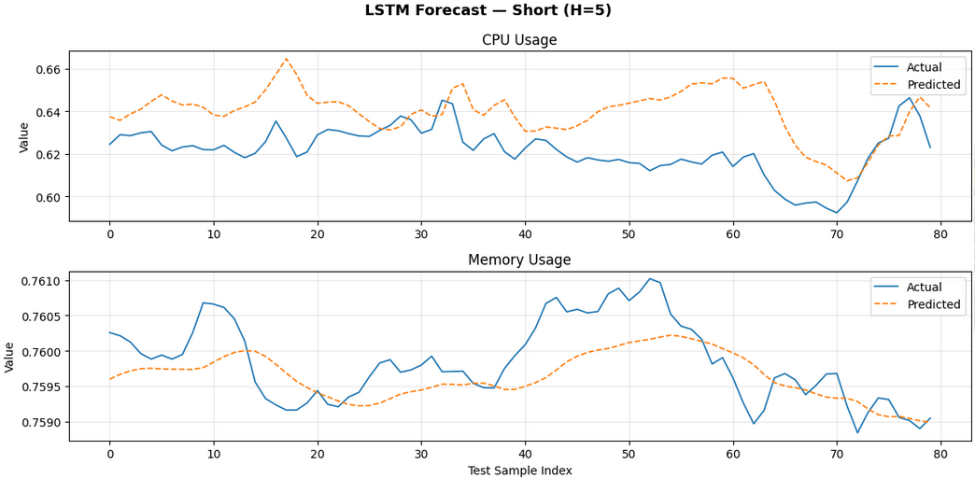
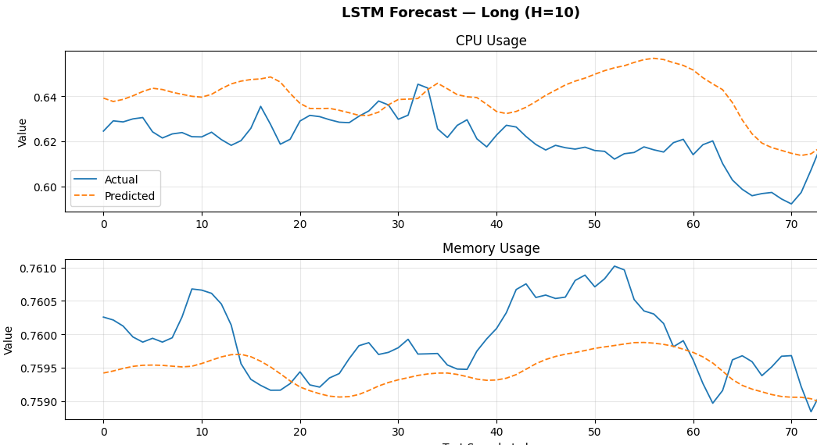

LSTM MODEL
Εκπαίδευση μοντέλου:
Lookback = 24
Epochs = 40
Batch size = 16
Αξιολόγηση σφαλμάτων:

Slide 14
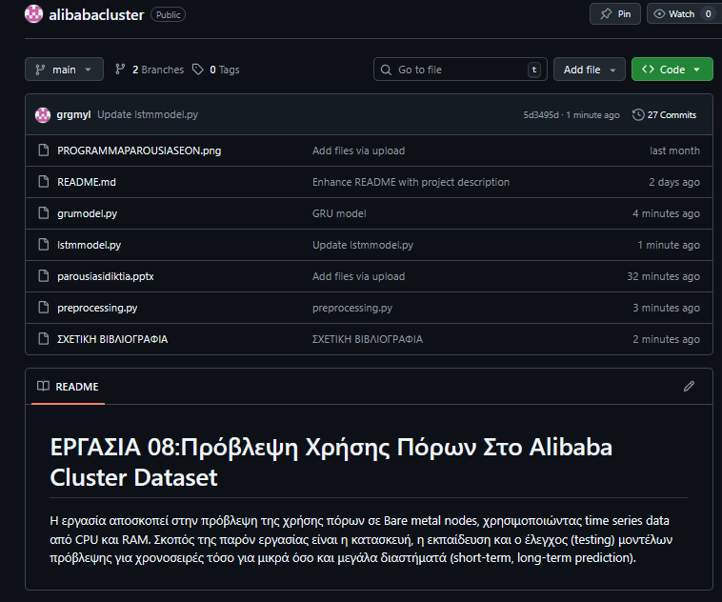
Η ΕΡΓΑΣΙΑ ΣΤΟ GITHUB
https://github.com/grgmyl/alibabacluster.git

Slide 15
Βιβλιογραφια
https://www.geeksforgeeks.org/deep-learning/introduction-deep-learning/
https://www.geeksforgeeks.org/machine-learning/time-series-analysis-and-forecasting/
https://www.geeksforgeeks.org/time-series-forecasting-using-pytorch/
https://www.tensorflow.org/guide/keras/training_with_built_in_methods

Slide 16
ΕΥΧΑΡΙΣΤΟΥΜΕ ΠΟΛΥ!

